Slide 1
Het aanbod
Hoeveel aanbod is er van een product?

Slide 2
Verkoopbereidheid: de aanbodlijn
Producentensurplus
Veranderingen van de aanbodlijn

Slide 3
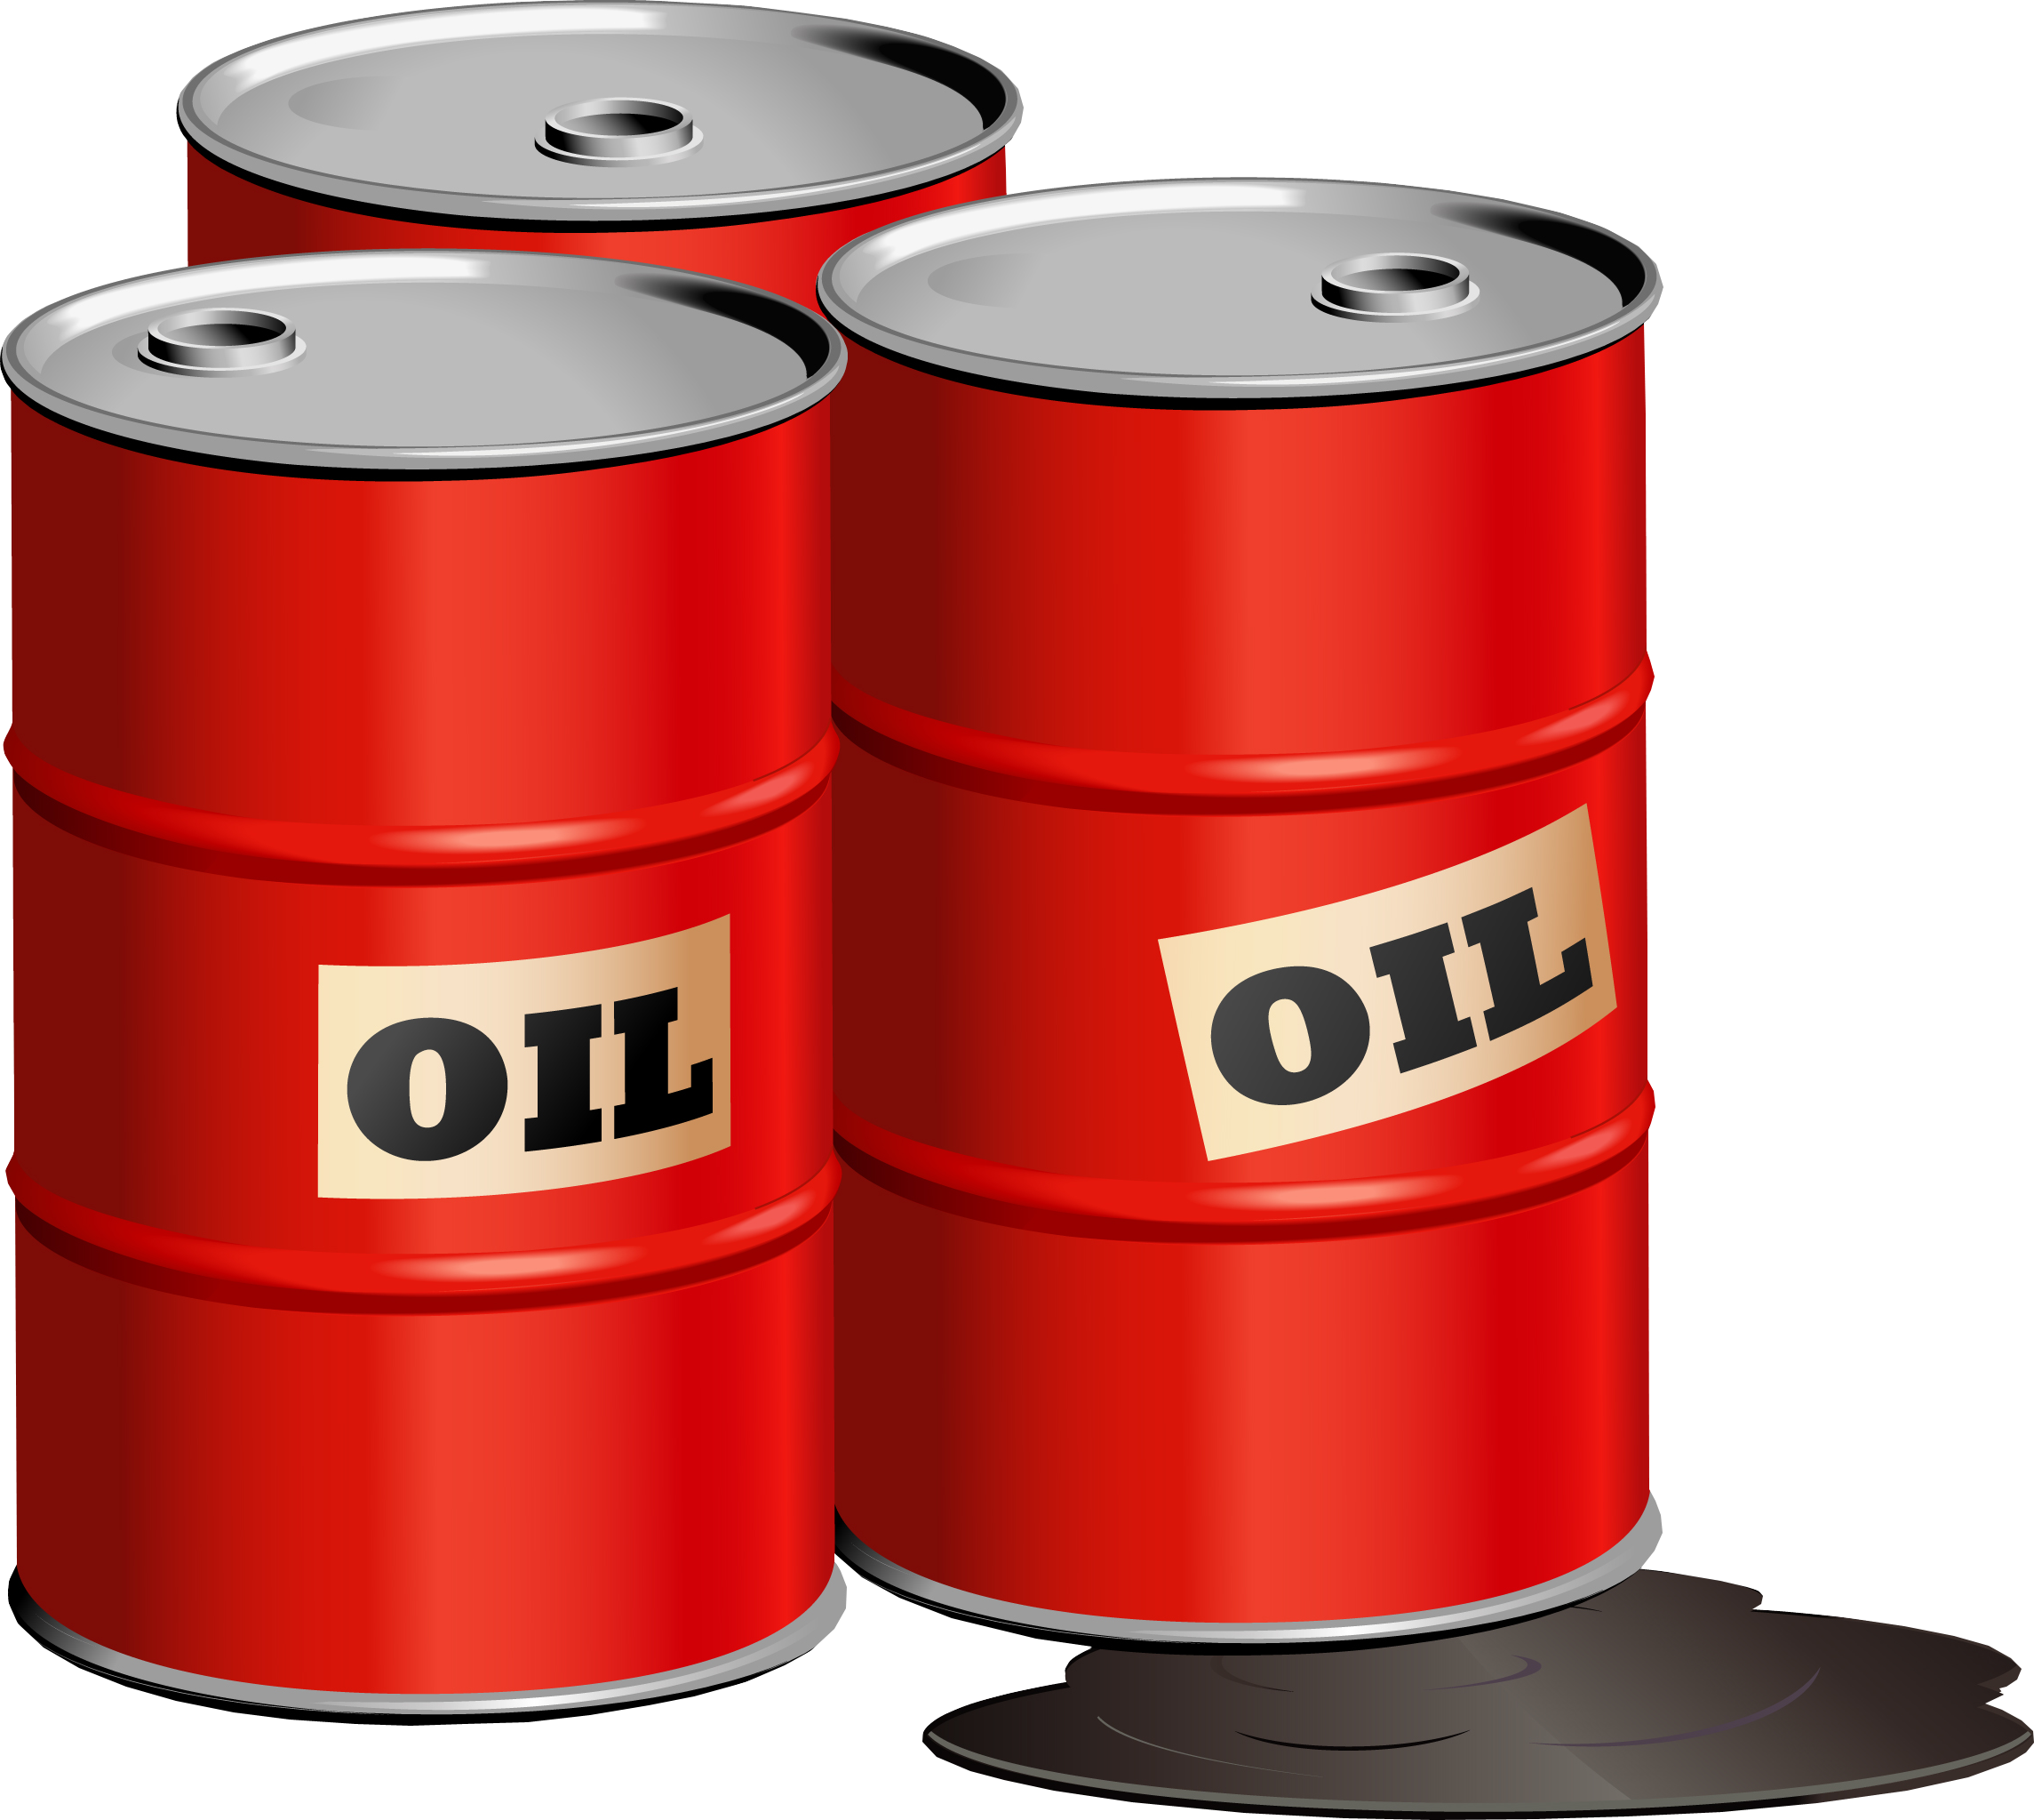
Verkoopbereidheid minimaal verdienen aan een product
Hoeveel producten worden er aangeboden bij een bepaalde prijs?
Aanbieders hebben een verschillende verkoopbereidheid:
Saoedi Arabië minimaal $ 30
Rusland minimaal $ 42
Noordzee minimaal $ 46
Diepzee minimaal $ 62
Poolgebied niet minder dan $ 70
hoe hoger de prijs → hoe groter het aanbod
ruwe olie
75
prijs ($)
70
60
62
52
45
46
35
42
prijs
30
30
15
Noordzee
Poolgebied
S.Arab.
Rusland
Diepzee
1
2
3
4
5
totale aanbod

Slide 4
Als het meer aanbieders worden
Meer aanbieders = meer staafjes
Hogere prijs kan ook extra aanbod door 1 aanbieder zijn
Nóg meer → geen staafjes
De aanbodlijn beschrijft de totale aangeboden hoeveelheid bij een bepaalde prijs.
25
Q_{a}
prijs (€)
20
15
13
prijs
10
5
5
10
15
20
25
totale aanbod
(× miljoen stuks)

Slide 5
In vergelijkingsvorm
P = Prijs (in euro’s) Q = Quantity = Hoeveelheid (in mln vaten)
Q_{a} = +5P - 100
Tekenen:
Startpunt als Q_{a} = 0 (vanaf welke prijs komt er aanbod)
→ 0 = 5P - 100
→ -5P = - 100
→ P = 20
Een hogere prijs, bijv. als P = 80
→ Q_{a} = 5 x 80 - 100
→ Q_{a} = 300
100
Q_{a}
prijs (€)
80
60
40
20
100
200
300
400
500
totale aanbod (× mln.)

Slide 6
Aangeboden hoeveelheid
Q_{a} = 5P - 100
P = prijs (in euro’s) Q = hoeveelheid (in mln stuks)
Je kunt nu bij elke prijs uitrekenen of aflezen hoeveel er aangeboden wordt.
Als P = 40
→ Q_{a} = 5 × 40 -100 = 100 (mln vaten)
Als P = 70
→ Q_{a} = 5 × 70 - 100 = 250 (mln vaten)
100
Q_{a}
prijs (€)
80
60
40
20
100
200
300
400
500
totale aanbod (× mln.)

Slide 7
Teken de aanbodlijn met de vergelijking: Q_{a} = 2P - 10
Zet in de grafiek punt A: hoeveel er aangeboden wordt bij een prijs van € 17.
Bereken de aangeboden hoeveelheid bij deze prijs.
25
prijs (€)
20
15
10
5
10
20
30
40
50
totale aanbod

Slide 8
Teken de aanbodlijn met de vergelijking Q_{a} = 2P - 10
Bereken het startpunt als Q_{a} = 0
→ 0 = 2P - 10
→ -2P = - 10
→ P = 5
En het aanbod bij een hogere prijs
Bijvoorbeeld als P = 20
→ Q_{a} = 2 × 20 - 10
→ Q_{a} = 30
25
prijs (€)
Q_{a}
20
15
10
5
10
20
30
40
50
totale aanbod

Slide 9
Zet in de grafiek punt A: hoeveel er gevraagd wordt bij een prijs van € 17.
Bereken de gevraagde hoeveelheid bij deze prijs.
Bereken:
Als P = 17
→ Q_{a} = 2 × 17 - 10 = 24
25
prijs (€)
Q_{a}
20
A
15
10
5
10
20
30
40
50
totale aanbod

Slide 10
Producentensurplus
Als je meer verdient dan je minimaal wil verdienen.

Slide 11
Producentensurplus
= als je méér verdient dan je minimaal wil verdienen.
Producentensurplus: prijs > verkoopbereidheid
75
prijs ($)
70
60
52
62
prijs
+6
45
+10
46
+22
42
30
30
15
Noordzee
Poolgebied
S.Arab.
Rusland
Diepzee
1
2
3
4
5
totale aanbod

Slide 12
En als het er meer worden…
Elk punt op de lijn is de verkoopbereidheid van een aanbieder.
Als de prijs hoger is dan de verkoopbereidheid, dan heeft de aanbieder een producentensurplus.
PS = gearceerde driehoek
(heleboel streepjes naast elkaar)
Bedrag = oppervlakte driehoek
25
Q_{a}
prijs (€)
20
17
prijs
15
PS
10
5
20
40
60
80
100
totale aanbod

Slide 13
Teken de aanbodlijn: Q_{a} = 5P - 50
Hoeveel producten worden aangeboden bij een prijs van € 60
Arceer het producentensurplus.
Bereken de waarde van het producentensurplus.
100
80
prijs (€)
60
40
20
100
200
300
400
500
totale aanbod (× mln stuks)

Slide 14
Teken de aanbodlijn: Q_{a} = 5P - 50
Bereken:
Startpunt als Q = 0
→ 0 = 5P – 50
→ -5P = -50
→ P = 10
Een 2e punt. Bijv. als P = 80
→ Q_{a} = 5x80 – 50
→ Q_{a} = 350
100
Q_{a}
80
prijs (€)
60
40
20
100
200
300
400
500
totale aanbod (× mln stuks)

Slide 15
Hoeveel producten worden aangeboden bij een prijs van € 60
Als P = 60
→ Q_{a} = 5×60 - 50 = 250
Arceer het producentensurplus.
Bereken de waarde van het producentensurplus.
Opp = ½ × basis × hoogte
Opp = ½ × 250 mln × (€ 60 - € 10)
PS = € 6.250 mln.
100
Q_{a}
80
prijs (€)
60
PS
40
20
100
200
300
400
500
totale aanbod (× mln stuks)

Slide 16
De aanbodlijn
Alleen de prijs?

Slide 17
Veranderingen
Q_{a} = 5P - 50
Ruwe aardolie (mondiale aanbod in vaten per dag)
Als de prijs € 40 is,
worden er 150 mln vaten aangeboden
Als de prijs stijgt naar € 60,
worden er 250 mln vaten aangeboden
= verschuiving OVER de lijn
Maar is prijs het enige dat de omvang van het aanbod bepaald?
Wat gebeurt er nu met het groene puntje?
= verschuiving VAN de lijn
100
Q_{a}
80
prijs (€)
Q_{a2}
60
40
20
100
200
300
400
500
totale aanbod (× mln stuks)

Slide 18
Verschuivingen van/over de lijn
VAN
OVER
Q_{a} = 5P - 50
Aantal producen-ten
100
Q_{a}
80
prijs (€)
Q_{a2}
Prijs
olie
Technische
ontwikkeling
60
Aanbod
40
20
Productie-kosten
100
200
300
400
500
totale aanbod (× mln stuks)

